Slide 1
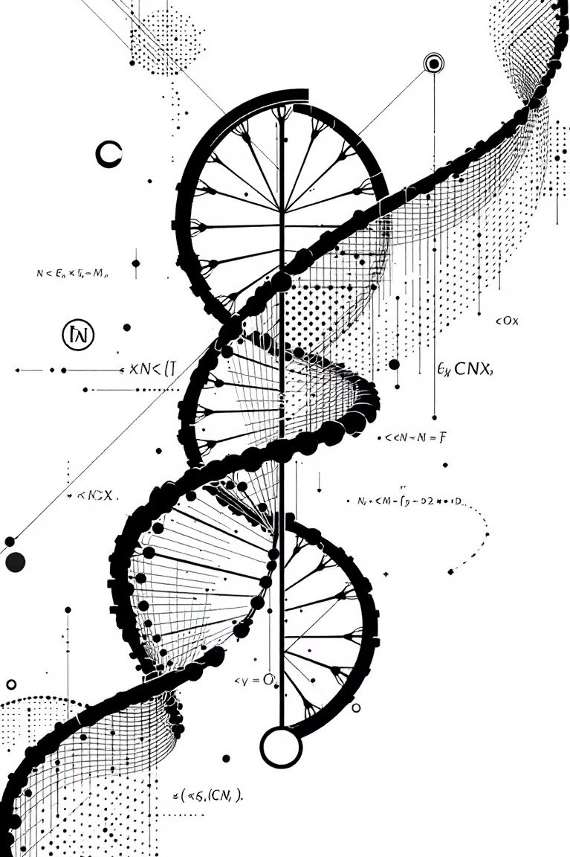
Algoritmo Genético - Função F6
01

Slide 2

Visão Geral do Projeto
Descrição
Este projeto implementa um Algoritmo Genético (AG) aplicado à função F6, com o objetivo de encontrar os valores de X e Y que maximizam sua aptidão. Desenvolvido em Python com interface Streamlit para visualização interativa.
Funcionalidades
Parâmetros personalizáveis (população, gerações, crossover, mutação);
Identificação do melhor indivíduo e Top 5 mais aptos;
Rastreamento de parentesco genético;
Exportação automática para CSV;
Painel completo de análises gráficas.
02

Slide 3
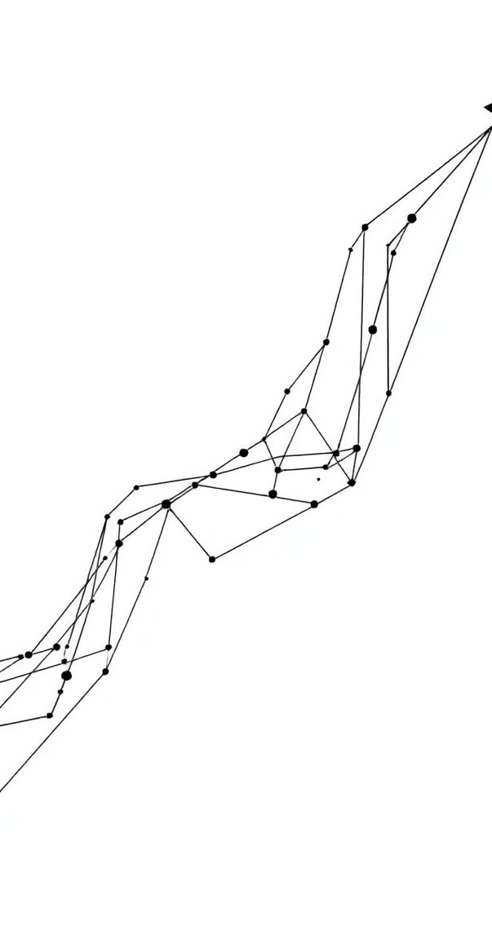

Configuração dos Parâmetros
Tamanho da População
200 indivíduos
Faixa: 10-500
Número de Gerações
100 iterações
Faixa: 1-5000
Taxa de Crossover
0,65
Faixa: 0.0-1.0
Taxa de Mutação
0,008
Faixa: 0.0-1.0
03

Slide 4



Melhor Indivíduo Global
Resultado Otimizado
Análise de Parentesco
O algoritmo convergiu para a solução ótima na geração 88, demonstrando eficiência na exploração do espaço de busca
Pai 1
X = -6.293799
Y = -0.097680
Cromossomo
Aptidão = 0.9624951800
01111111111111111010110111111111111111111111
Geração 88
011101111111000110100101111
11111011111111111
Valor de X
Valor de Y
-0.000978
-0.000024
Pai 2
X = -0.000978
Y = -0.012231
Aptidão
Geração
Aptidão = 0.9998493000
0.9999990400
88
Geração 88
011111111111111110101101111
11111111011111111
04

Slide 5
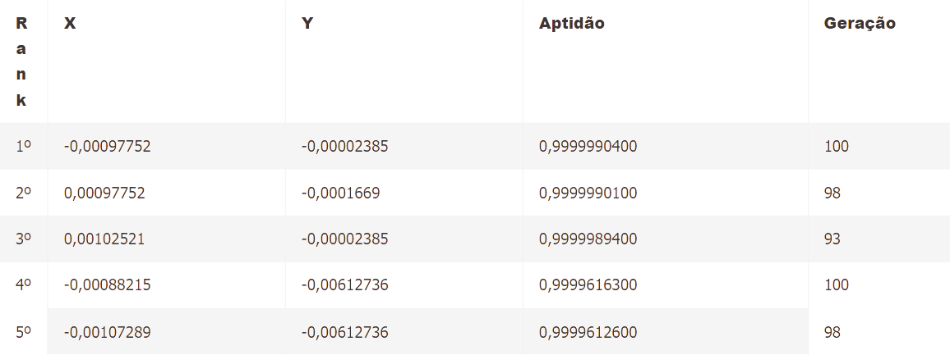
Top 5 Indivíduos Globais
Os cinco melhores indivíduos encontrados ao longo de todas as gerações, representando os picos de aptidão alcançados durante a evolução.
05

Slide 6
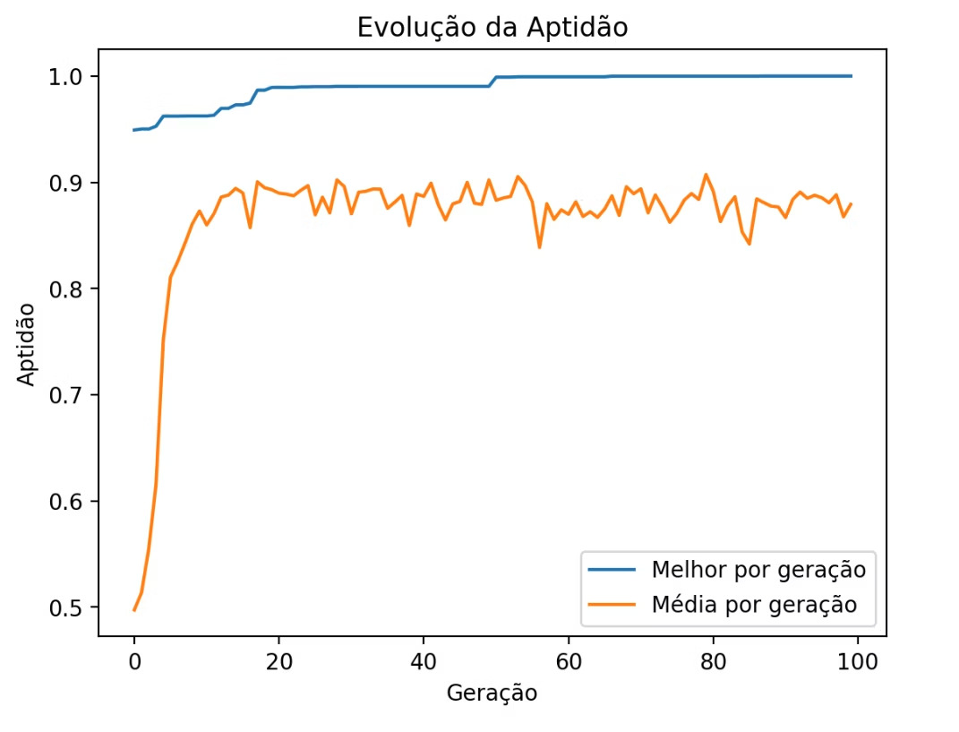
Evolução da Aptidão
O gráfico demonstra a progressão da aptidão média e máxima da população ao longo das 100 gerações. Observe a convergência rápida nas primeiras 20 gerações, seguida da baixa variação linear.
Convergência Inicial
Estabilização
Rápida melhoria nas primeiras gerações devido à alta diversidade genética e seleção eficiente dos indivíduos mais aptos.
Após a geração 18, a população converge para a solução ótima, mantendo alta aptidão média.
06

Slide 7






Distribuição das Aptidões
O histograma revela a distribuição das aptidões na população final. A concentração de indivíduos em torno de valores altos de aptidão (próximos a 0.99) indica convergência bem-sucedida do algoritmo.
Da população com aptidão < 0.875
Com aptidão entre 0.875-0.975
Com aptidão > 0.975
07

Slide 8
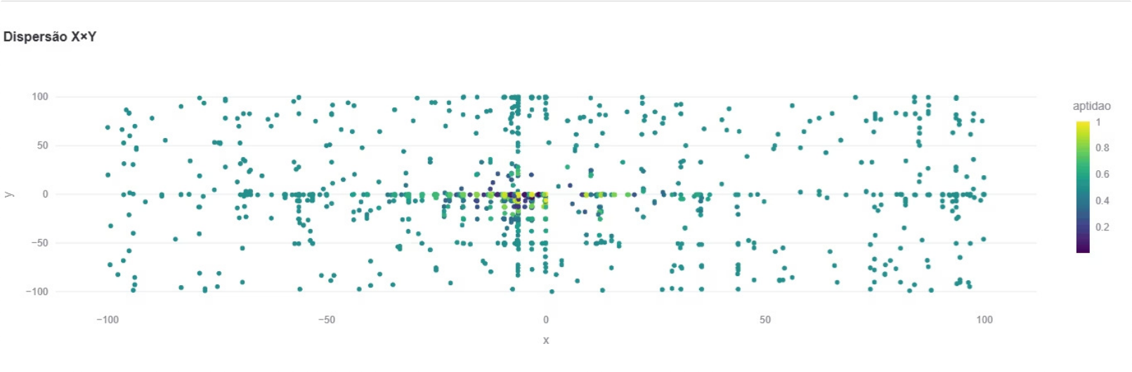
Dispersão Espacial X×Y
Visualização da distribuição dos indivíduos no espaço de busca bidimensional, revelando padrões de convergência espacial.
Cluster Principal
Diversidade Residual
Alta concentração de indivíduos entre X = -10 e X = 0, região de máxima aptidão da função F6 proximidade a Y=0.
Presença de poucos indivíduos dispersos mantém capacidade exploratória para evitar mínimos locais.
08

Slide 9
Estatísticas Populacionais
40.000
Total de indivíduos
População X Gerações
0,99999904
0,00248879
Aptidão MÁXIMA
Aptidão mínima
Melhor valor alcançado
Pior valor alcançado
0,86634312
0,18158955
Aptidão Média
Desvio Padrão
Média populacional final
Relação Desvio/Média
09

Slide 10


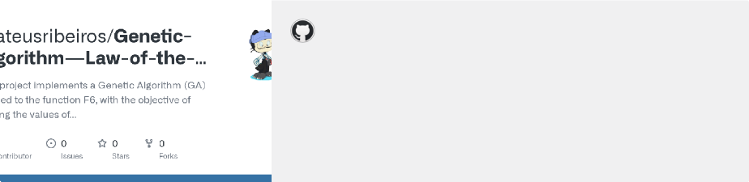
Agradecimentos
Obrigado por acompanhar esta apresentação.
Acesse o Repositório
Código-fonte completo, documentação e instruções de instalação disponíveis no GitHub:
Github
Github - mateusribeiros/Genetic-Algorithm---Law-of-the-fittest
This project implements a Genetic Algorithm (GA) applied to the function F6, with the objective of finding the values ​​of X and Y that maximize its fitness. The application was developed in Python and uses Streamlit to provide an interactive and intuitive visual interface.
10

